Slide 1
Comment et pourquoi jouer avec l’intensité sonore ?
Choisir
L’intensité en musique
séance 2

Slide 2

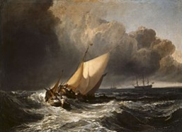

Ecoutes comparées : C. Debussy : Des pas sur la neige /
G. Bizet : Suite no1 : L’Arlésienne
Partage entre élèves :
Quels sont les points communs et les différences entre ces 2 extraits. Quels liens fais-tu entre ces extraits et ces 2 tableaux ?
Bateaux hollandais dans la tempête J. M. W. Turner
Douce rêverie. Yanou
C. Debussy : Des pas sur la neige
G. Bizet : Suite no1 : L’Arlésienne

Slide 3
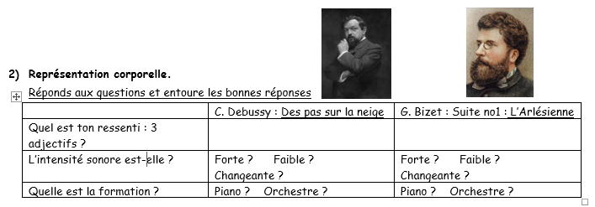
Calme serein, aérien
Dynamique, dansant

Slide 4
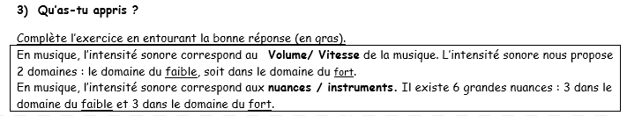
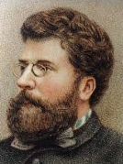
Georges Bizet, est un compositeur français de la période romantique, né en 1838 et mort en 1875.. Il est surtout connu pour ses opéras, dont le très populaire Carmen.

Slide 5
